Slide 1
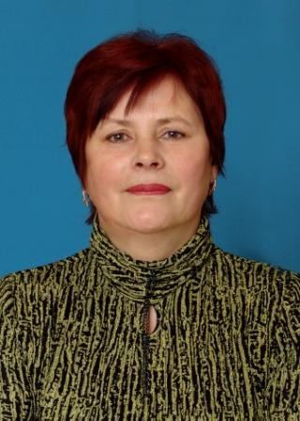
Пономарёва
Елена евгеньевна
учитель – дефектолог
Дата рождения: 29.11.1954 года
Место рождения: Костромская область, Буйский район, село Починок
Окончила: Костромской педагогический институт
Образование: высшее
В МДОУ детский сад №117 «Электроник» работает с 24.08.1987года
Имеет: высшую квалификационную категорию
Стаж работы: 37 лет

Slide 2
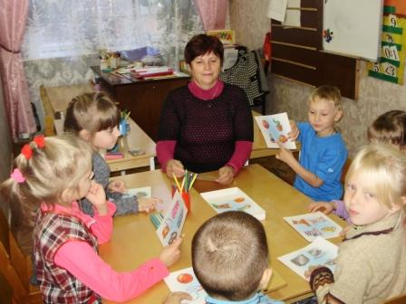
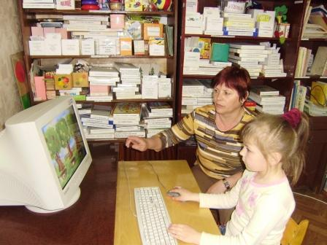
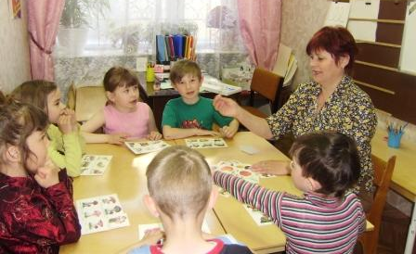
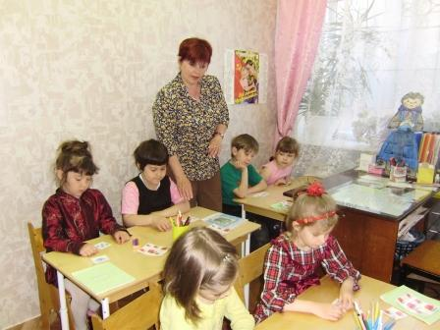
Пономарёва Елена Евгеньевна имеет большой педагогический опыт (37 лет), она все знания применяет на практике, организует и проводит образовательную деятельность направленную на компенсацию и коррекцию имеющихся недостатков в развитии детей.
Пономарёва Е.Е. обеспечивает высокую результативность учебной деятельности, применяя различные инновационные технологии, методы, приемы учитывая индивидуальные особенности дошкольников. Дети посещающие группу коррекционно- развивающего обучения успешно учатся в массовой школе.
На протяжении пяти лет учитель-дефектолог вела исследовательскую работу по теме «Развитие логического мышления у детей с задержкой психического развития». Актуальность этого опыта определяется недостаточной сформированностью познавательных процессов у детей с ЗПР, что зачастую является главной причиной трудностей в школе. Поэтому цель педагогического опыта – изучение использования приемов логического мышления у детей с задержкой психического развития. В решении изучаемой проблемы педагог придает важное значение развитию у детей восприятия и мышления, являющихся неотьемлимой частью развития мышления.

Slide 3
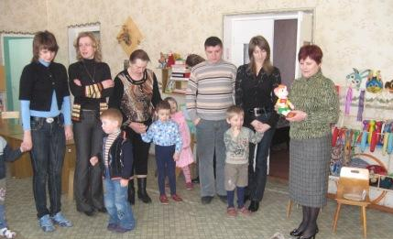
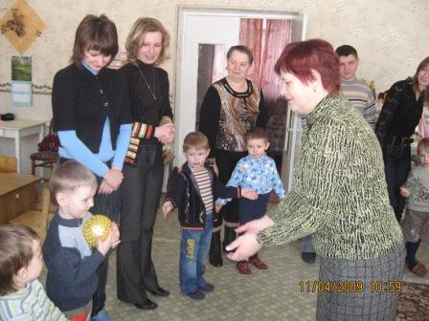
В ходе практической деятельности учитель-дефектолог Пономарева Е.Е. разработала планы, конспекты, наглядный и игровой материал. Педагог провела с детьми обследование, которое показало положительные результаты.
Представленная система поможет педагогам научить детей производить мыслительные действия и выстроить причинно-следственные связи.
Первостепенно влияние на развитие ребенка оказывает семья. Чем теснее контакт педагога и родителей, тем лучше результаты общей работы. В коррекционно-развивающей работе учитель-дефектолог применяет разнообразные формы взаимодействия с родителями.
Интересно проходят занятия в семейном клубе «Мы вместе», Елена Евгеньевна дает возможность родителям увидеть ребенка с разных сторон, помогает родителям пробрести опыт педагогического сотрудничества с ребенком.
Пономарёва Е.Е. пользуется заслуженным уважением среди коллег, тактична, внимательна, доброжелательна с детьми, родителями.
Пономарёва Елена Евгеньевна всю свою творческую жизнь посвящает детскому саду, детям.
За многие годы работы достигла наивысшего мастерства, имеет многочисленные благодарственные письма, грамоты.

